Slide 1
“Oftalmologiyada hamshiralik ishi” moduli • N-1 (Nazariy mashg‘ulot)
Oftalmologiyaning rivojlanish tarixi. Ko‘ruv organi anatomiyasi. Ko‘zning ko‘rish faoliyati
Muallif: Axmedova Roxila, “Oftalmologiya” fani o‘qituvchisi
Shahrisabz Abu Ali ibn Sino nomidagi jamoat salomatligi texnikumi
Notes:
Assalomu alaykum, aziz o‘quvchilar! Bugun “Oftalmologiyada hamshiralik ishi” modulining birinchi mavzusi – oftalmologiyaning rivojlanish tarixi, ko‘ruv organi anatomiyasi va ko‘zning ko‘rish faoliyati bilan tanishamiz.

Slide 2
Mashg‘ulot rejasi va o‘qitish natijalari
1. “Oftalmologiya” fani va uning tibbiyotdagi o‘rni
2. Oftalmologiyaning rivojlanish tarixi
3. Ko‘ruv organi anatomiyasi
4. Ko‘ruv organining faoliyati
Natija: fan, tarix, ko‘z tuzilishi va 5 ta ko‘rish funksiyasini aytib bera olasiz
Oftalmologiyada hamshiralik ishi | Axmedova Roxila
2/19
Notes:
Mashg‘ulot to‘rt savoldan iborat: oftalmologiya fani va uning tibbiyotdagi o‘rni, fanning rivojlanish tarixi, ko‘ruv organining anatomiyasi va ko‘zning ko‘rish funksiyalari. Dars yakunida siz ko‘zning tuzilishini va beshta asosiy ko‘rish funksiyasini aytib bera olasiz.

Slide 3
Oftalmologiya nima?
Yunoncha: ophthalmos – ko‘z, logos – ta’limot
Ko‘ruv a’zosining tuzilishi, faoliyati va kasalliklarini o‘rganadi
Ma’lumotlarning 80–90 % ko‘rish orqali olinadi
Dunyoda 2,2 mlrd kishida ko‘rish buzilishi bor (JSST)
Asosiy sabablar: refraksiya anomaliyalari, katarakta, glaukoma, diabet
Oftalmologiyada hamshiralik ishi | Axmedova Roxila
3/19
Notes:
Oftalmologiya so‘zi yunoncha “oftalmos” – ko‘z va “logos” – ta’limot so‘zlaridan olingan. Bu fan ko‘ruv a’zosining tuzilishi, faoliyati va kasalliklarini o‘rganadi. Inson tashqi muhit haqidagi ma’lumotlarning sakson–to‘qson foizini ko‘zi orqali oladi. Jahon sog‘liqni saqlash tashkilotiga ko‘ra, dunyoda ikki milliard ikki yuz million kishida ko‘rish buzilishi mavjud, ularning deyarli yarmida bu holatning oldini olish mumkin edi.

Slide 4
Oftalmologiyaning boshqa fanlar bilan bog‘liqligi
Gipertoniya – ko‘z tubi tomirlari torayadi
Qandli diabet – diabetik retinopatiya, katarakta
Bosh miya o‘smalari – ko‘ruv nervi diskida dimlanish
Anatomiya, fiziologiya, optika, farmakologiya
Terapevt, nevropatolog, endokrinolog bilan hamkorlik
Oftalmologiyada hamshiralik ishi | Axmedova Roxila
4/19
Notes:
Ko‘plab umumiy kasalliklar ko‘zda o‘z aksini topadi. Gipertoniyada ko‘z tubi tomirlari torayadi, qandli diabetda diabetik retinopatiya va katarakta rivojlanadi. Shuning uchun oftalmolog terapevt, nevropatolog va endokrinolog bilan hamkorlikda ishlaydi.

Slide 5
Oftalmologiyada hamshiraning vazifalari
Bemorni qabul qilish va tekshiruvga tayyorlash
Ko‘rish o‘tkirligi, rang ko‘rish, ko‘z ichi bosimini aniqlashda ishtirok
Tomchi dori tomizish, malham qo‘yish, ko‘zni yuvish
Jarohat, kuyish, yot jismda birinchi yordam
Aseptika va antiseptika, sanitariya-oqartuv ishlari
Oftalmologiyada hamshiralik ishi | Axmedova Roxila
5/19
Notes:
Hamshira bemorni qabul qiladi va tekshiruvga tayyorlaydi, ko‘rish o‘tkirligini aniqlashda ishtirok etadi, tomchi dori tomizadi, malham qo‘yadi va ko‘zni yuvadi. Shikastlarda birinchi yordam ko‘rsatadi. Ko‘z infeksiyalari oson yuqgani uchun aseptika qoidalariga qat’iy rioya qilish shart.

Slide 6
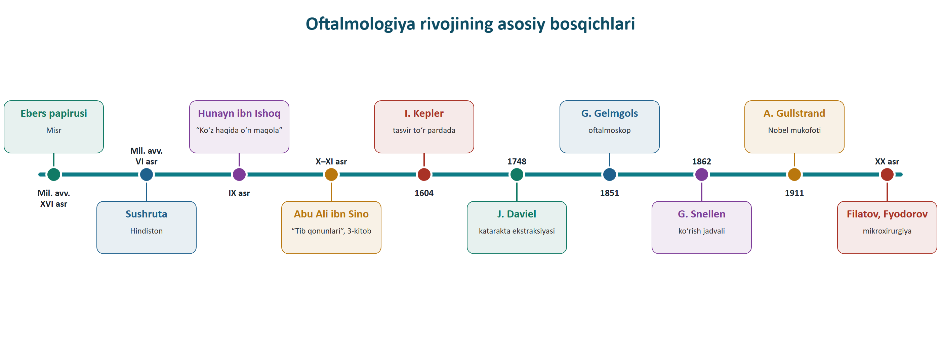
Oftalmologiya tarixi: asosiy bosqichlar
Oftalmologiyada hamshiralik ishi | Axmedova Roxila
6/19
Notes:
Ko‘z kasalliklari haqidagi dastlabki ma’lumotlar qadimgi Misrning Ebers papirusida uchraydi. Hindistonlik tabib Sushruta katarakta operatsiyasini bajargan. To‘qqizinchi asrda Hunayn ibn Ishoq “Ko‘z haqida o‘n maqola” darsligini yozgan. Yangi davrda Kepler tasvir to‘r pardada hosil bo‘lishini isbotlagan, Daviel kataraktani chiqarib olgan, Gelmgols oftalmoskopni, Snellen esa ko‘rish jadvalini yaratgan.

Slide 7
Abu Ali ibn Sino va Sharq tabobati
“Tib qonunlari”ning 3-kitobida ko‘z anatomiyasi va kasalliklari
Ko‘zning 6 tashqi muskuli va ko‘ruv nervi kesishmasini tasvirlagan
Traxoma, katarakta, “tungi ko‘rlik” haqida yozgan
Asarlari asrlar davomida Yevropada darslik bo‘lgan
Ali ibn Iso al-Kahhol – 130 ga yaqin ko‘z kasalligi
Oftalmologiyada hamshiralik ishi | Axmedova Roxila
7/19
Notes:
Buyuk vatandoshimiz Abu Ali ibn Sino “Tib qonunlari” asarining uchinchi kitobida ko‘z anatomiyasi va kasalliklarini batafsil bayon qilgan. U ko‘zning olti tashqi muskulini, ko‘ruv nervi kesishmasini tasvirlagan, traxoma, katarakta va tungi ko‘rlik haqida yozgan. Uning asarlari bir necha asr davomida Yevropa universitetlarida darslik bo‘lgan.

Slide 8
XX asr va hozirgi zamon
V. P. Filatov – shox pardani ko‘chirib o‘tkazish
S. N. Fyodorov – ko‘z mikroxirurgiyasi, sun’iy gavhar
Lazer, ultratovush, optik kogerent tomografiya
O‘zbekistonda traxoma ommaviy kasallik sifatida tugatildi
Respublika ko‘z mikroxirurgiyasi markazi va filiallari
Oftalmologiyada hamshiralik ishi | Axmedova Roxila
8/19
Notes:
Yigirmanchi asrda Filatov shox pardani ko‘chirib o‘tkazish usulini, Fyodorov esa ko‘z mikroxirurgiyasi va sun’iy gavhar qo‘yishni rivojlantirdi. O‘zbekistonda traxoma ommaviy kasallik sifatida tugatildi, bugun esa kataraktani fakoemulsifikatsiya usulida olib tashlash va lazer operatsiyalari muvaffaqiyatli bajarilmoqda.

Slide 9
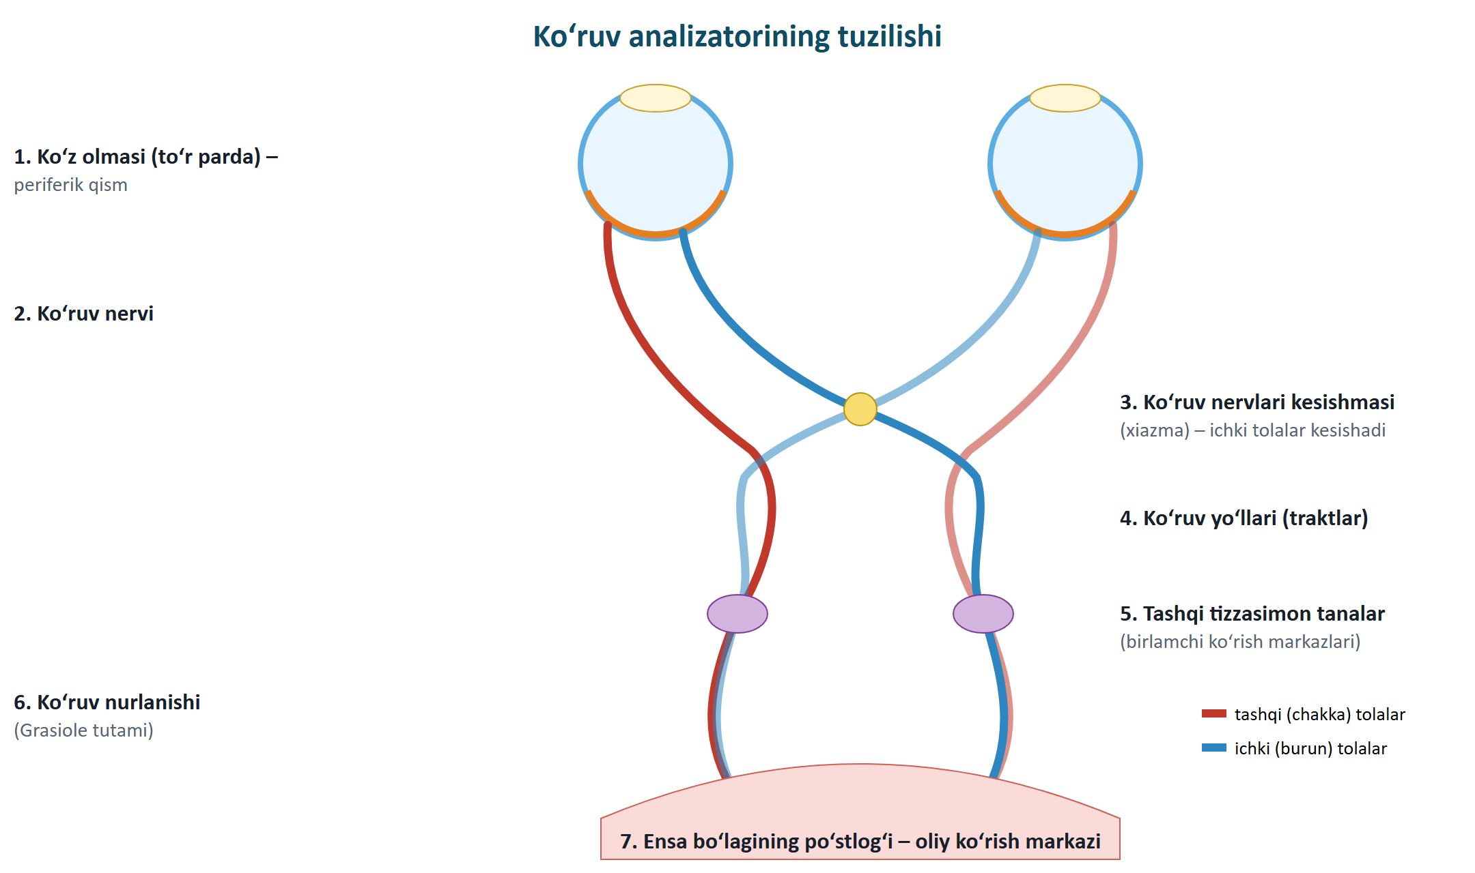
Ko‘ruv analizatori
Oftalmologiyada hamshiralik ishi | Axmedova Roxila
9/19
Notes:
Ko‘ruv analizatori uch qismdan iborat. Periferik qism – ko‘z olmasi va to‘r parda. O‘tkazuvchi yo‘llar – ko‘ruv nervi, ko‘ruv nervlari kesishmasi – xiazma, ko‘ruv yo‘llari va tashqi tizzasimon tanalar. Markaziy qism – bosh miyaning ensa bo‘lagidagi ko‘rish markazi.

Slide 10
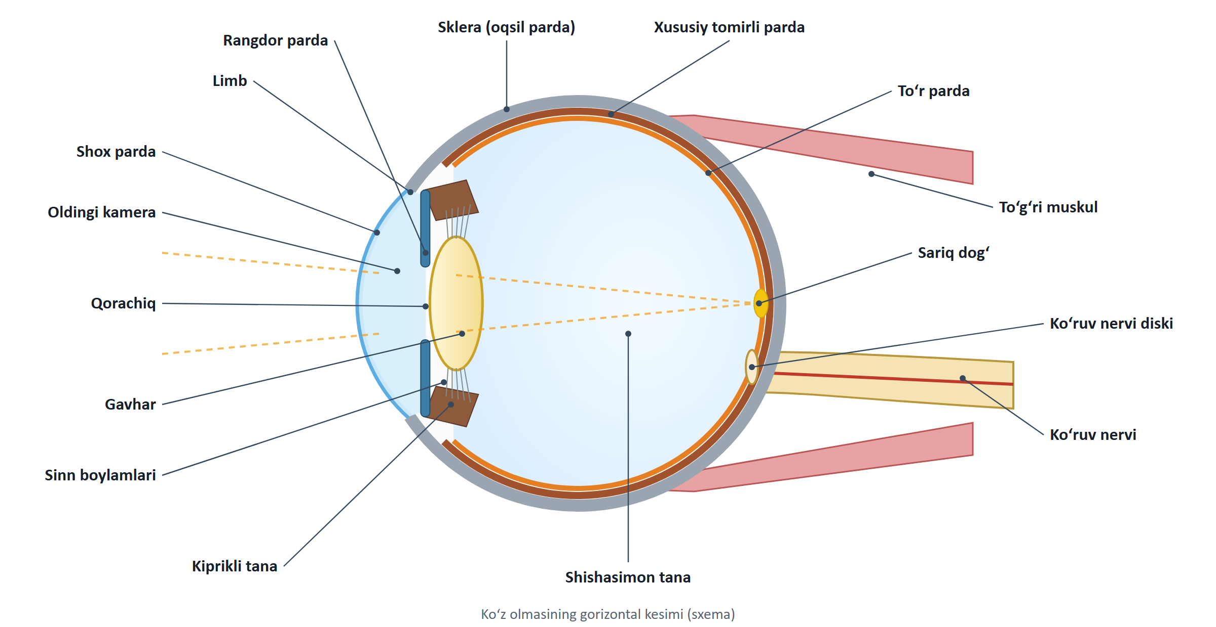
Ko‘z olmasining tuzilishi
Oftalmologiyada hamshiralik ishi | Axmedova Roxila
10/19
Notes:
Ko‘z olmasi sharsimon, uning old-orqa o‘qi o‘rtacha yigirma to‘rt millimetr. Devori uch pardadan iborat: tashqi fibroz parda – shox parda va sklera; o‘rta tomirli parda – rangdor parda, kiprikli tana va xususiy tomirli parda; ichki – to‘r parda. Ichida esa ko‘z ichi suyuqligi, gavhar va shishasimon tana joylashgan.

Slide 11
Tashqi – fibroz parda
Shox parda (1/6): tiniq, tomirsiz, nervlarga boy; diametri 11–12 mm
Shox parda 5 qavat; sindirish kuchi 40–43 D
Oziqlanishi: ko‘z ichi suyuqligi, ko‘z yoshi, limb tomirlari
Sklera (5/6): oq, zich, qalinligi 0,3–1 mm
Limb – shox pardaning skleraga o‘tish joyi
Oftalmologiyada hamshiralik ishi | Axmedova Roxila
11/19
Notes:
Shox parda fibroz pardaning oltidan bir qismini egallaydi. U tiniq, qon tomirlari yo‘q, lekin nerv tolalariga juda boy, shuning uchun unga tushgan kichik yot jism ham kuchli og‘riq beradi. Sindirish kuchi qirq–qirq uch dioptriya. Sklera esa oq, zich parda bo‘lib, ko‘zga shakl beradi va uni himoya qiladi.

Slide 12
O‘rta – tomirli parda
Rangdor parda – ko‘z rangi, markazida qorachiq (3–4 mm)
Qorachiq yorug‘likda torayadi, qorong‘ida kengayadi
Kiprikli tana – ko‘z ichi suyuqligini ishlab chiqaradi
Kiprikli muskul – akkomodatsiya
Xususiy tomirli parda – to‘r pardani oziqlantiradi
Oftalmologiyada hamshiralik ishi | Axmedova Roxila
12/19
Notes:
Tomirli parda uch qismdan iborat. Rangdor parda ko‘zga rang beradi, uning markazidagi qorachiq fotoapparat diafragmasi kabi ko‘zga tushadigan yorug‘likni boshqaradi. Kiprikli tana ko‘z ichi suyuqligini ishlab chiqaradi va akkomodatsiyani ta’minlaydi. Xususiy tomirli parda to‘r pardani oziqlantiradi.

Slide 13
Ichki – to‘r parda
Tayoqchalar (120–130 mln) – g‘ira-shira va qorong‘ida ko‘rish
Kolbachalar (6–7 mln) – kunduzgi va rangli ko‘rish
Sariq dog‘ – eng aniq ko‘rish nuqtasi
Ko‘ruv nervi diski – “ko‘r dog‘” (fotoretseptorlar yo‘q)
Rodopsin uchun A vitamini zarur
Oftalmologiyada hamshiralik ishi | Axmedova Roxila
13/19
Notes:
To‘r parda yorug‘likni nerv impulsiga aylantiradi. Unda ikki xil fotoretseptor bor: tayoqchalar qorong‘ida ko‘rishni, kolbachalar esa kunduzgi va rangli ko‘rishni ta’minlaydi. Eng aniq ko‘rish nuqtasi – sariq dog‘. Ko‘ruv nervi diskida fotoretseptorlar yo‘q, shuning uchun u ko‘r dog‘ deb ataladi.

Slide 14
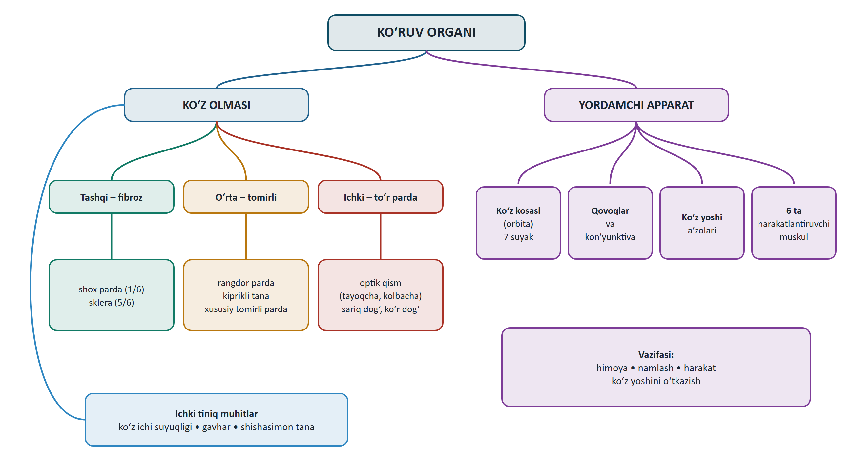
Ichki tiniq muhitlar va yordamchi apparat
Oftalmologiyada hamshiralik ishi | Axmedova Roxila
14/19
Notes:
Ko‘zning ichki tiniq muhitlari – ko‘z ichi suyuqligi, gavhar va shishasimon tana. Ko‘z ichi bosimining normasi Maklakov bo‘yicha o‘n sakkiz–yigirma olti millimetr simob ustuni. Yordamchi apparatga ko‘z kosasi, qovoqlar, kon’yunktiva, ko‘z yoshi a’zolari va oltita harakatlantiruvchi muskul kiradi.

Slide 15
Ko‘zning 5 ta ko‘rish funksiyasi
1. Markaziy ko‘rish – ko‘rish o‘tkirligi (visus)
2. Periferik ko‘rish – ko‘ruv maydoni
3. Rang ko‘rish
4. Yorug‘lik sezish va adaptatsiya
5. Binokulyar ko‘rish
Oftalmologiyada hamshiralik ishi | Axmedova Roxila
15/19
Notes:
Ko‘zning beshta asosiy ko‘rish funksiyasi bor: markaziy ko‘rish, periferik ko‘rish, rang ko‘rish, yorug‘lik sezish va binokulyar ko‘rish. Endi ularni qanday tekshirishni ko‘rib chiqamiz.

Slide 16
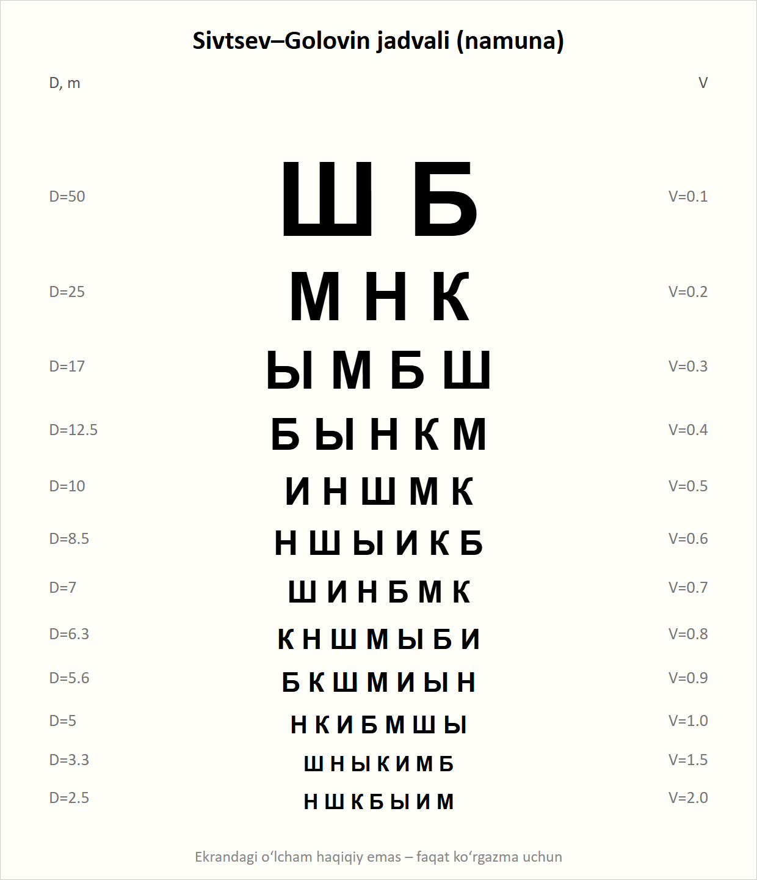
Ko‘rish o‘tkirligini tekshirish
Sivtsev–Golovin jadvali, 5 m masofa
Har bir ko‘z alohida, ko‘zni bosmasdan yopish
Har bir belgiga 2–3 soniya
Norma: Visus = 1,0
Snellen formulasi: V = d / D
Oftalmologiyada hamshiralik ishi | Axmedova Roxila
16/19
Notes:
Ko‘rish o‘tkirligi Sivtsev–Golovin jadvali bilan besh metr masofadan tekshiriladi. Har bir ko‘z alohida tekshiriladi, ikkinchi ko‘z to‘siq bilan bosilmasdan yopiladi. Normal ko‘rish o‘tkirligi birga teng. Agar bemor birinchi qatorni ham ko‘rmasa, Snellen formulasi qo‘llaniladi: ko‘rish o‘tkirligi bemor o‘qigan masofani ellikka bo‘lganiga teng.

Slide 17
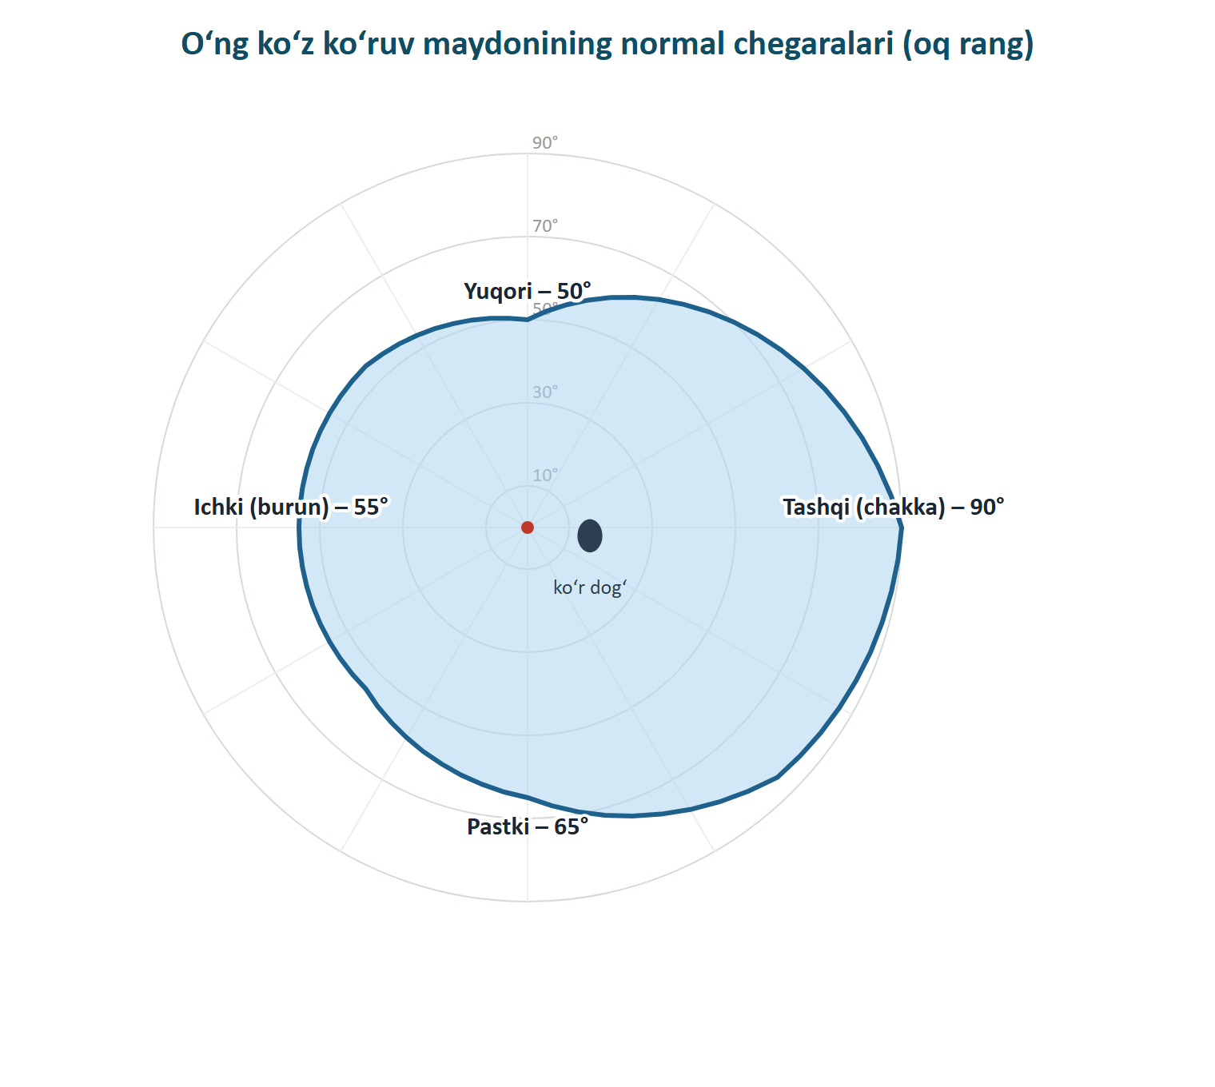
Ko‘ruv maydoni va rang ko‘rish
Oq rang chegaralari: tashqi 90°, pastki 65°, ichki 55°, yuqori 50°
Perimetriya – perimetrda tekshirish
Rabkin polixromatik jadvallari
Protanopiya, deyteranopiya, tritanopiya
Oftalmologiyada hamshiralik ishi | Axmedova Roxila
17/19
Notes:
Ko‘ruv maydoni perimetr asbobida tekshiriladi. Oq rang uchun tashqi chegara to‘qson daraja, ichki chegara ellik besh daraja. Rang ko‘rish esa Rabkin polixromatik jadvallari bilan tekshiriladi. Qizil rangni sezmaslik protanopiya, yashilni sezmaslik deyteranopiya deb ataladi.

Slide 18
Yorug‘lik sezish va binokulyar ko‘rish
Qorong‘ilikka moslashish 40–60 daqiqa
Gemeralopiya – “tovuq ko‘rlik”, A vitamini yetishmovchiligi
Binokulyar ko‘rish – ikki tasvirning qo‘shilishi (fuziya)
Sokolov sinamasi, qalamlar bilan sinama
Haydovchi, uchuvchi, jarroh uchun muhim
Oftalmologiyada hamshiralik ishi | Axmedova Roxila
18/19
Notes:
Ko‘z qorong‘ilikka qirq–oltmish daqiqada moslashadi. Bu jarayon buzilsa, gemeralopiya – tovuq ko‘rlik yuzaga keladi; uning ko‘p uchraydigan sababi A vitamini yetishmovchiligidir. Binokulyar ko‘rish ikki ko‘zdagi tasvirlarning yagona tasvirga qo‘shilishi bo‘lib, Sokolov sinamasi bilan tekshiriladi.

Slide 19
Xulosa
Oftalmologiya – ijtimoiy ahamiyati yuqori klinik fan
Ibn Sino merosi – faxrimiz
Ko‘z olmasi: 3 parda + 3 tiniq muhit
5 ta ko‘rish funksiyasi va ularni tekshirish
Hamshira – erta aniqlash va profilaktikada asosiy shaxs
Oftalmologiyada hamshiralik ishi | Axmedova Roxila
19/19
Notes:
Xulosa qilib aytganda, oftalmologiya ijtimoiy ahamiyati juda yuqori fan. Ko‘z olmasi uch parda va uch tiniq muhitdan iborat, ko‘zning beshta ko‘rish funksiyasi mavjud. Hamshira ko‘z kasalliklarini erta aniqlash va profilaktikada muhim o‘rin tutadi. E’tiboringiz uchun rahmat! Endi nazorat savollari va testlarga o‘ting.

